Slide 1

SMARTM365 • DEVICES
Windows 11 Upgrade Toolkit
Procédure d'installation et de configuration
Architecture LOT / PsExec • Diagnostic guidé • Upgrade Windows 10 → Windows 11 Document technique — équipe SmartM365 Devices
workplacecloudhub.com

Slide 2
VUE D'ENSEMBLE
Objectif du toolkit
Le toolkit diagnostique les postes Windows 10 qui ne migrent pas vers Windows 11 via Intune, Windows Autopatch ou Windows Update for Business, explique pourquoi, puis exécute des actions de réparation ou d'upgrade guardées depuis des dossiers LOT.
Flux simplifié
Diagnostic Windows 10
1
Diagnostic autonome
Analyse des blocages
2
Le script endpoint est un fichier PowerShell unique, déployable par PsExec sans module SmartM365 sur la cible.
Actions guardées
Actions guardées
3
Chaque action (réparation, reset WU, upgrade setup) n'est exécutée que si le switch -Allow* correspondant est activé.
Upgrade Windows 11
Opérations en lot
4
Conçu pour traiter des campagnes de plusieurs centaines de postes depuis un poste opérateur.
SmartM365 Devices — Windows 11 Upgrade Toolkit
2

Slide 3
POSITIONNEMENT
Quand utiliser ce toolkit
Ce toolkit est adapté lorsque les conditions suivantes sont réunies :
1
Postes Intune / Autopatch / WUfB
Devices rattachés à Intune, Windows Autopatch ou Windows Update for Business, pour lesquels la migration Windows 11 doit être expliquée puis débloquée.
2
Traitement par lot depuis un poste opérateur
Campagnes de plusieurs centaines de postes pilotées depuis une seule fenêtre GUI ou un seul lancement CLI.
3
Preuve locale du blocage Windows 11 nécessaire
Diagnostic détaillé côté poste : compatibilité, blocages de policy, espace disque, statut de reboot en attente.
4
Exécution SYSTEM requise via PsExec
Actions nécessitant un contexte SYSTEM sur la cible, sans dépendre d'un agent supplémentaire à déployer.
5
Upgrade pilotée via -AllowSetupUpgrade
Déclenchement contrôlé de Windows Setup avec média validé, une fois les blocages levés.
SmartM365 Devices — Windows 11 Upgrade Toolkit
3

Slide 4
AVANT DE COMMENCER
Prérequis
1
ZIP opérateur vérifié
2
Poste opérateur
Télécharger la release 0.1.72, vérifier son SHA-256 selon le README, puis extraire le ZIP complet dans un nouveau dossier. GitHub Desktop est facultatif.
GUI WPF : Windows PowerShell 5.1 / STA. Lanceurs LOT : PowerShell 7 privilégié, avec repli sur 5.1.
3
PsExec
4
Droits d'administration
Obtenir PsExec.exe auprès de Microsoft Sysinternals ; le placer dans Scripts ou dans le PATH pour exécuter les actions en SYSTEM.
Compte avec droits admin locaux sur les postes cibles (partage admin C$ accessible).
5
Accès réseau aux cibles
6
Média Windows 11 (optionnel)
Résolution DNS et connectivité SMB/RPC vers les postes Windows 10 du LOT.
Requis uniquement si -AllowSetupUpgrade est activé : setup.exe + sources\install.wim ou .esd valides.
7
Accès Intune / AD (optionnel)
Pour le précheck « déjà Windows 11 » via Graph et/ou l'annuaire Active Directory.
SmartM365 Devices — Windows 11 Upgrade Toolkit
4

Slide 5
ORGANISATION
Structure du dossier du toolkit
Windows11UpgradeToolkit\
Scripts\
Start-...-LotLauncher-GUI.cmd
Orchestrateur PsExec, script endpoint autonome, worker, GUI de lancement LOT.
Update-LotCmdWrappers.cmd
Export-IntuneDevicesCsv.cmd
Export-ADDevicesCsv.cmd
New-SetupMediaManifest.cmd
Lots\LOT-*\
Windows11UpgradeToolkit.config.template
Scripts\
Configuration opérationnelle et Computers.txt de chaque campagne (jamais commité).
SmartM365-Invoke-Windows11UpgradeRepair.ps1
...RepairWithPsExec.ps1 (orchestrateur)
...LotLauncher-GUI.ps1 (GUI WPF)
...PsExecWorker.ps1
Lots\LOT-TEMPLATE\
Runs\<LOT>\<horodatage>\
Lots\LOT-<nom>\ (opérationnel, non commité)
Données d'exécution : logs, rapports HTML, CentralLogs, CSV d'inventaire.
Runs\<LOT>\<horodatage>\
SetupSource\ (média local, non commité)
SmartM365 Devices — Windows 11 Upgrade Toolkit
5

Slide 6
1
ÉTAPE 1
Préparer le média Windows 11
Nécessaire uniquement si les campagnes doivent activer l'upgrade via Windows Setup (-AllowSetupUpgrade).
1
Télécharger le média Windows 11
Télécharger l'image ISO ou l'outil de création de média sur la page officielle Microsoft : https://www.microsoft.com/software-download/windows11.
2
Monter l'ISO et copier le contenu
Monter l'image ISO téléchargée, puis copier tout son contenu dans SetupSource\<langue> (ex. SetupSource\en-US ou SetupSource\fr-FR) en respectant la langue du média.
3
Valider le média
Le dossier doit contenir setup.exe et sources\install.wim ou install.esd, avec signature Authenticode Microsoft valide.
Partager les dossiers réseau
4
SetupSource : partager en SetupSource$ sur le serveur de média (ou via un service de fichiers centralisé), accès en lecture pour tous les postes cibles. SetupSourceGates : partager en SetupSourceGates$, accès en écriture requis pour les postes cibles (gate de concurrence de copie).
5
Générer le manifeste SHA256
Lancer New-SetupMediaManifest.cmd (ou le script avec -MediaRoot / -SetupSourceRoot) pour créer SmartM365-SetupMediaManifest.sha256.csv à la racine du média.
Documentation complète : README GitHub
SmartM365 Devices — Windows 11 Upgrade Toolkit
6

Slide 7
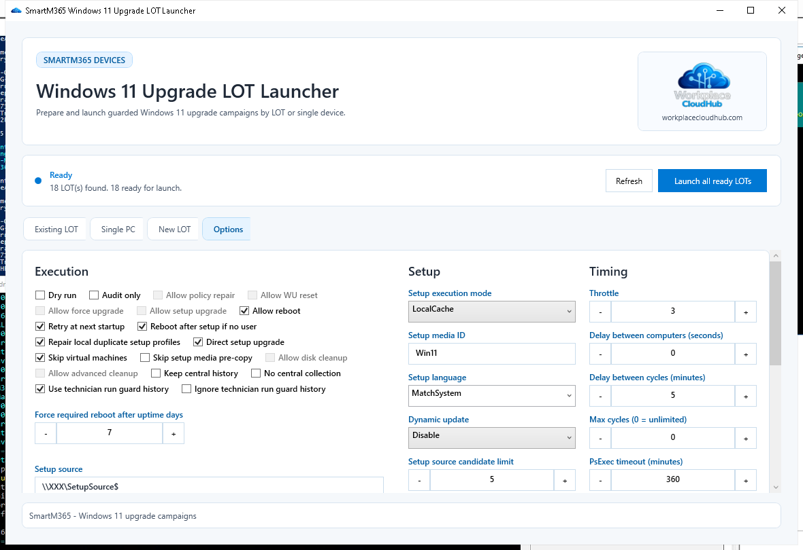
2
ÉTAPE 2
Configurer le toolkit
La configuration se fait principalement via l'onglet Options de la GUI, qui pré-remplit et surcharge Windows11UpgradeToolkit.config. La configuration manuelle par fichier reste disponible pour les lancements sans GUI et est détaillée en annexe.
GUI — LOT Launcher — onglet « Options »
Champs clés de l'onglet Options
Setup source — chemin(s) UNC du média
Setup execution mode — LocalCache (défaut) / Share / Auto
Setup language — MatchSystem (défaut) ou culture précise
Dynamic update — Disable (défaut) / Enable / NoDrivers
Timing — throttle, délais entre postes/cycles, timeout PsExec
Documentation complète : README GitHub
SmartM365 Devices — Windows 11 Upgrade Toolkit
7

Slide 8
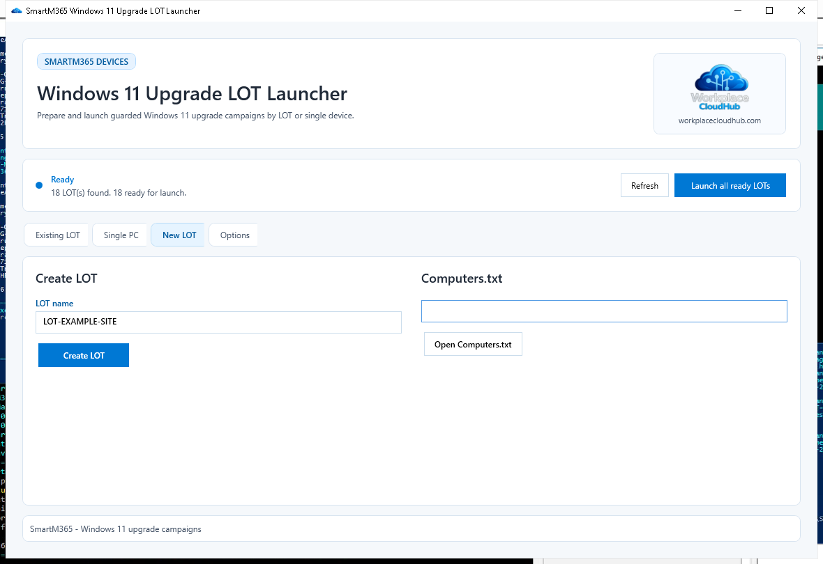
3
ÉTAPE 3
Créer un LOT
Un LOT regroupe la configuration et la liste des postes d'une campagne. Création via la GUI (onglet New LOT) ou manuellement à partir de Lots\LOT-TEMPLATE.
GUI — LOT Launcher — onglet « New LOT »
Onglet « New LOT » : saisir le nom du LOT puis « Create LOT »
Ouvrir Computers.txt et lister les postes cibles (un par ligne)
Optionnel : ajouter AdDomain.txt pour restreindre l'export AD
Optionnel : Windows11UpgradeToolkit.config local au LOT
« Refresh wrappers » / Update-LotCmdWrappers.cmd si le LOT existait déjà
Documentation complète : README GitHub
SmartM365 Devices — Windows 11 Upgrade Toolkit
8

Slide 9
4
ÉTAPE 4
Options et garde-fous (guardrails)
Le script endpoint est diagnostic-only sauf activation explicite des switches -Allow*. Les wrappers LOT sont action-ready par défaut ; les appels PowerShell directs restent désactivés par défaut.
-AllowPolicyRepair
-AllowWUReset
Retire les blocages WU hérités (WSUS, UseWUServer, NoAutoUpdate, TargetReleaseVersion).
Réinitialise le cache et les services Windows Update.
-AllowForceUpgrade
-AllowSetupUpgrade
Déclenche le scan/téléchargement/installation via les API Windows Update et UsoClient.
Démarre l'upgrade Windows Setup après validation du média et des prérequis.
-AllowReboot
-AllowDiskCleanup
Autorise un redémarrage contrôlé quand un reboot en attente bloque la progression.
Nettoyage sûr (caches reconstructibles, anciens logs) si l'espace disque est insuffisant.
-AuditOnly
Rapporte les actions qui seraient menées, sans exécuter de réparation ni d'upgrade.
SmartM365 Devices — Windows 11 Upgrade Toolkit
9

Slide 10
5
ÉTAPE 5
Lancer un run
REM Ouvrir la GUI Start-Windows11UpgradeRepair-LotLauncher-GUI.cmd REM Lancer un LOT une fois (CMD) Lots\LOT-A\Run-...-PsExec-Once.cmd
GUI — LOT Launcher — onglet « Options »
Recommandé : premier passage en -AuditOnly
.\Scripts\SmartM365-Invoke-Windows11UpgradeRepairWithPsExec.ps1 `
-ComputerListPath .\Lots\LOT-A\Computers.txt -RunOnce -AuditOnly
La GUI pré-remplit son onglet Options depuis Windows11UpgradeToolkit.config. Les valeurs visibles dans la GUI priment sur la config LOT au lancement.
SmartM365 Devices — Windows 11 Upgrade Toolkit
10

Slide 11
6
ÉTAPE 6
Suivre l'exécution
Chaque run écrit ses preuves sous Runs\<LOT>\<horodatage> côté opérateur, et sous C:\ProgramData\SmartM365\Windows11UpgradeToolkit côté poste cible.
Logs
PsExecLogs
Reports
CentralLogs
Journaux détaillés de l'orchestrateur et de chaque worker PsExec.
Sorties brutes de chaque appel PsExec par poste.
Rapports HTML de cycle (live puis final) et CSV de synthèse.
Preuves par catégorie : Success, Compatibility, InsufficientDisk, Errors, ...
Rapport HTML : PsExec_Windows11Upgrade_Summary_<LOT>_<horodatage>.html sous Reports\ — mis à jour en direct pendant le cycle, finalisé à la fin.
Catégories CentralLogs (extrait)
Success
Compatibility
InsufficientDisk
ADMIN_SHARE_UNREACHABLE
SetupSourceLanguageUnavailable
SetupMigrationProfileFailure
SetupMediaManifestFailure
Errors
SmartM365 Devices — Windows 11 Upgrade Toolkit
11

Slide 12
7
ÉTAPE 7
Cas particuliers et dépannage
0x8007001F — Gather data
0x8007000B — Image corrompue
Profil dupliqué dans ProfileList. Réparation ciblée possible via -AllowSetupProfileRepair après vérifications de sécurité.
En-tête WIM/ESD invalide. Le cache local est purgé automatiquement avant une nouvelle copie.
0x8007007F — Plugin de migration
INSUFFICIENT_DISK
Échec détecté via les logs Panther (CscMig.dll, WSManMigrationPlugin.dll, ...).
Espace libre insuffisant avant copie ou upgrade ; -AllowDiskCleanup libère les caches reconstructibles.
Robocopy exit > 7
PENDING_REBOOT*
Copie du média échouée ; le cache local partiel est nettoyé pour éviter un WIM incohérent.
Redémarrage en attente détecté ; reporté tant qu'un utilisateur est connecté, sauf seuil d'uptime dépassé.
SmartM365 Devices — Windows 11 Upgrade Toolkit
12

Slide 13
RECOMMANDATIONS
Bonnes pratiques
1
2
3
Précheck inventaire
-AuditOnly d'abord
Concurrence globale
Charger/rafraîchir l'inventaire Intune puis AD avant chaque cycle pour exclure les postes déjà en Windows 11.
Valider le diagnostic sur un échantillon avant d'activer les actions correctives sur tout le LOT.
Le gate W11UT_GLOBAL_CONCURRENCY_LIMIT partage la limite entre plusieurs fenêtres LOT ouvertes en parallèle.
4
5
6
Bande passante maîtrisée
Manifeste SHA256
Ne jamais commiter
Conserver les valeurs par défaut IPG/jitter de copie du média pour étaler la charge réseau.
Générer et publier le manifeste à chaque mise à jour du média pour détecter toute corruption.
Computers.txt réels, média de setup, logs PsExec/CentralLogs, et fichiers *.local.json restent hors Git.
SmartM365 Devices — Windows 11 Upgrade Toolkit
13

Slide 14
ANNEXE
Configuration manuelle (fichier .config)
Pour les exécutions LOT sans GUI, copier le template puis définir la source de setup accessible par les cibles.
copy Windows11UpgradeToolkit.config.template ^ Windows11UpgradeToolkit.config W11UT_SETUP_SOURCE=\\server\share\Windows11 W11UT_SETUP_DYNAMIC_UPDATE=Disable
Variables clés
W11UT_SETUP_SOURCE
Chemin(s) UNC du média, séparés par ; si plusieurs sites
W11UT_SETUP_EXECUTION_MODE
LocalCache (défaut) / Share / Auto
Précédence de configuration
W11UT_SETUP_LANGUAGE
1
Variable d'environnement définie avant le lancement
MatchSystem (défaut), culture précise, ou Any
2
Config du LOT (Lots\LOT-<nom>\Windows11UpgradeToolkit.config)
W11UT_SETUP_DYNAMIC_UPDATE
Disable (défaut) / Enable / NoDrivers / NoLCU
3
Config racine du toolkit
W11UT_SETUP_MEDIA_ID
Identifiant du cache local, ex. Win11-24H2
SmartM365 Devices — Windows 11 Upgrade Toolkit
14

Slide 15
ANNEXE
Bande passante maîtrisée
Plusieurs leviers permettent de maîtriser l'impact réseau de la copie du média Windows 11 vers le cache local de chaque poste.
RYTHME DE COPIE W11UT_SETUP_COPY_IPG_MS
Défaut 20. Throttling inter-paquet Robocopy par poste : plus la valeur est élevée, plus la copie est lente et douce pour le réseau.
RYTHME DE COPIE W11UT_SETUP_COPY_JITTER_SECONDS
Défaut 300. Étale aléatoirement le démarrage des copies sur cette fenêtre (en secondes) pour éviter un pic simultané au lancement d'un LOT.
SÉLECTION DE LA SOURCE W11UT_SETUP_SOURCE_CANDIDATE_LIMIT
Limite le nombre de sources candidates réellement testées/benchmarkées par poste, utile avec plusieurs chemins UNC.
SÉLECTION DE LA SOURCE (CARTE CSV) W11UT_SETUP_SOURCE_MAP
Fichier SetupSourceMap.csv (colonnes ScopeType, ScopeValue, SetupSourcePath, Priority) pour choisir automatiquement la source la plus proche par sous-réseau, préfixe IP ou poste, sans tout lister dans W11UT_SETUP_SOURCE.
CONCURRENCE PAR SOURCE W11UT_SETUP_SOURCE_CONCURRENCY_LIMIT / _GATE_ROOT
Limite le nombre de copies simultanées par source de média via un gate partagé sur un dossier UNC inscriptible.
CONCURRENCE PAR SOUS-RÉSEAU W11UT_SETUP_SUBNET_CONCURRENCY_LIMIT / _GATE_ROOT
Défaut 1. N'autorise qu'une seule copie Robocopy à la fois par sous-réseau, pour protéger les liens de site les plus étroits.
SmartM365 Devices — Windows 11 Upgrade Toolkit
15

Slide 16
Résumé
1. Préparer et valider le média Windows 11, publier sur un partage UNC
Documentation
2. Configurer Windows11UpgradeToolkit.config (source, mode, langue)
README.md et LOCAL_MEMORY.md du dossier Windows11UpgradeToolkit décrivent chaque option en détail.
3. Créer le LOT via la GUI et renseigner Computers.txt
4. Choisir les guardrails -Allow* adaptés à la campagne
5. Lancer en -AuditOnly, puis en mode action
workplacecloudhub.com
6. Suivre les rapports HTML et CentralLogs par catégorie
SmartM365 Devices — Équipe technique

